Slide 1
SmartQC
AI 生產瑕疵偵測 + 自動報告系統
技術架構 × 商業效益 提案報告
Python · Flask · Claude Vision API | 2026-07-03

Slide 2
設計演進：被這些問題逐一檢驗 (1/2)
Q1
設計一套自動 QC 的程式。
Q2
API 費用怎麼把關？高解析度照片會很耗token嗎？ (縮圖補上 preprocess_image() + 成本控制)
Q3
AI 如果判錯呢？會把不良品判成良品流出去嗎？ (need_review 覆核機制)
Q4
判讀結果存哪？我要看歷史紀錄跟統計。 (加 SQLite 資料庫 補上 database.py)
Q5
老闆每天要品質日報，要我手動整理嗎？ (補上自動報表 + email (report.py)
Q6
現場操作員不會打指令，他們怎麼用？ (網頁介面 Flask)
Q7
我們目標是無人工廠，會有機器自動拍照上傳，不是靠人。 (加入watcher)

Slide 3
設計演進：被這些問題逐一檢驗 (2/2)
Q8
萬一斷網、API 掛了，產線會不會被卡住停掉？ (補上離線不遺失 + 失敗歸檔)
Q9
API 金鑰你該不會寫在程式裡吧？上傳 GitHub 不就外洩？ (金鑰移到 .env 設定檔，用 .gitignore 讓它永遠不進版控)
Q10
若產能擴大 SQLite 會不會卡？以後怎麼擴充？ （補上模組化擴充路徑）

Slide 4
一頁總結
Executive Summary
項目 | 結論
要解決的問題 | 人工目檢成本高、會疲勞、漏檢；品質報表靠人工統計
方案 | AI 自動判讀產品照片 OK/NG + 每日自動產出品質報告
技術棧 | Python + Flask + Claude Vision API + SQLite（雲端 AI，免 GPU）
狀態 | ✅ 已完成可運行的 PoC，支援無人工廠自動吃圖
關鍵數字（中型廠假設）
建置成本 | 回本期 | 每月淨效益 | 上線時程 | 可取代 QC
約 NT$30 萬 | 約 6 個月 | 約 +NT$5 萬 | 6–10 週 | 約 60%（保留覆核）
核心設計原則：AI 判讀 + 人工覆核雙保險；雲端 API 快速 PoC，量大可轉本地模型

Slide 5
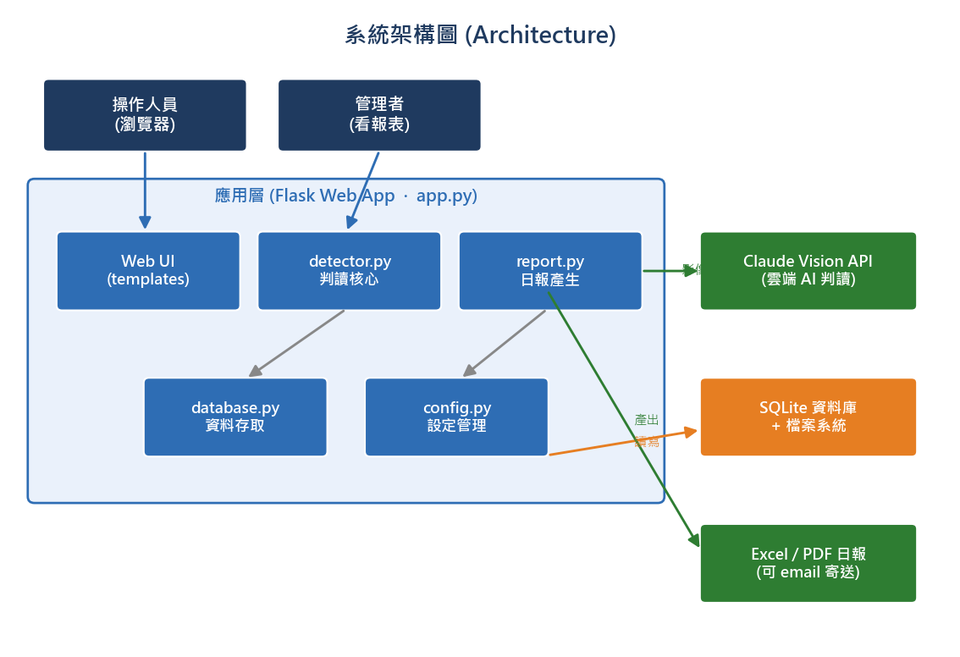
系統架構
分層設計，模組職責單一
設計重點
• Flask 單體應用，單機/小型 Server 可跑
• 模組分離：判讀 / 資料 / 報表 / 設定
• 判讀核心抽離，雲端 API 與本地模型可替換
• SQLite 零維運，量大可換 PostgreSQL
• 設定集中 .env，金鑰不進版控
• 已開 GET /api/stats，可串 MES

Slide 6
技術棧與關鍵設計決策
層 | 技術 | 為什麼選它
Web | Flask + Jinja2 | 輕量、單檔可起、非技術人員也能操作瀏覽器
AI 判讀 | Claude Vision API | 通用視覺強、開箱即用、免訓練免 GPU
資料 | SQLite | 零安裝零維運，PoC 階段最省事
報表 | openpyxl / reportlab / matplotlib | 純 Python 產 Excel/PDF/圖，免 Office 授權
影像 | Pillow | 上傳前縮圖，直接砍 API token 成本
兩個成本/品質的關鍵設計
• 信心值 < 門檻 → 自動標記「需人工覆核」：這是「AI+人工」雙保險的程式落點，降低漏檢風險
• 上傳影像等比縮到 MAX_IMAGE_SIDE：直接決定單張 token 成本，可在 .env 調整不動程式
• DEMO 模式：無金鑰時隨機判讀，方便無成本驗證整條流程

Slide 7
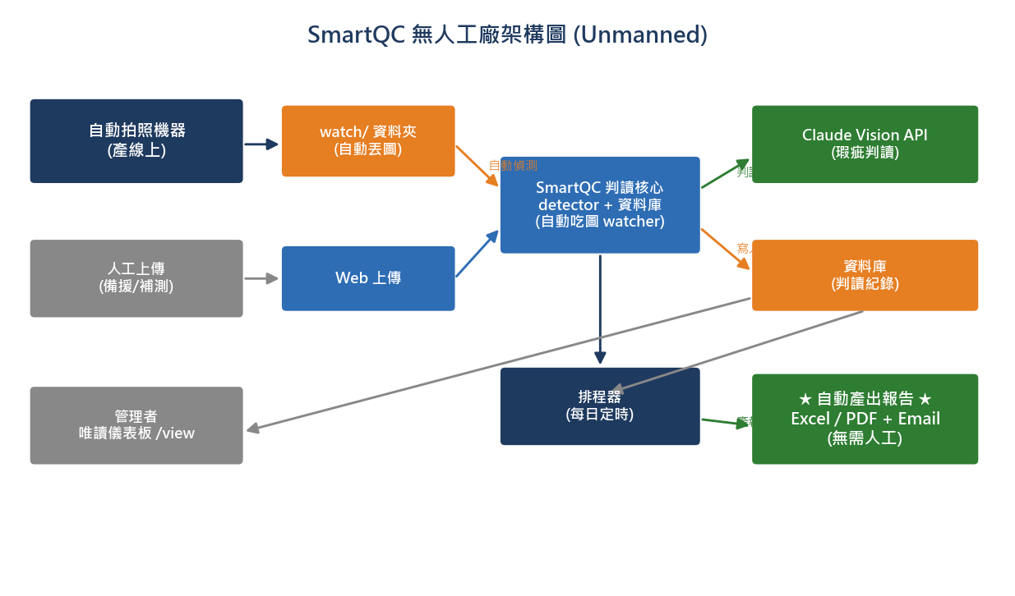
無人工廠：全自動運作
拍照機器 → 自動判讀 → 自動產報，零人工
如何達成「只需產報」
• watcher.py 常駐監看 watch/ 資料夾
• 機器丟圖即自動判讀→寫庫→歸檔
• 「等檔案寫完才讀」防半截檔
• report.py 掛排程每日自動產+寄報告
• 三輸入並存：自動 / 手動上傳(備援) / 唯讀監看
• 管理者只看 /view 與收信

Slide 8
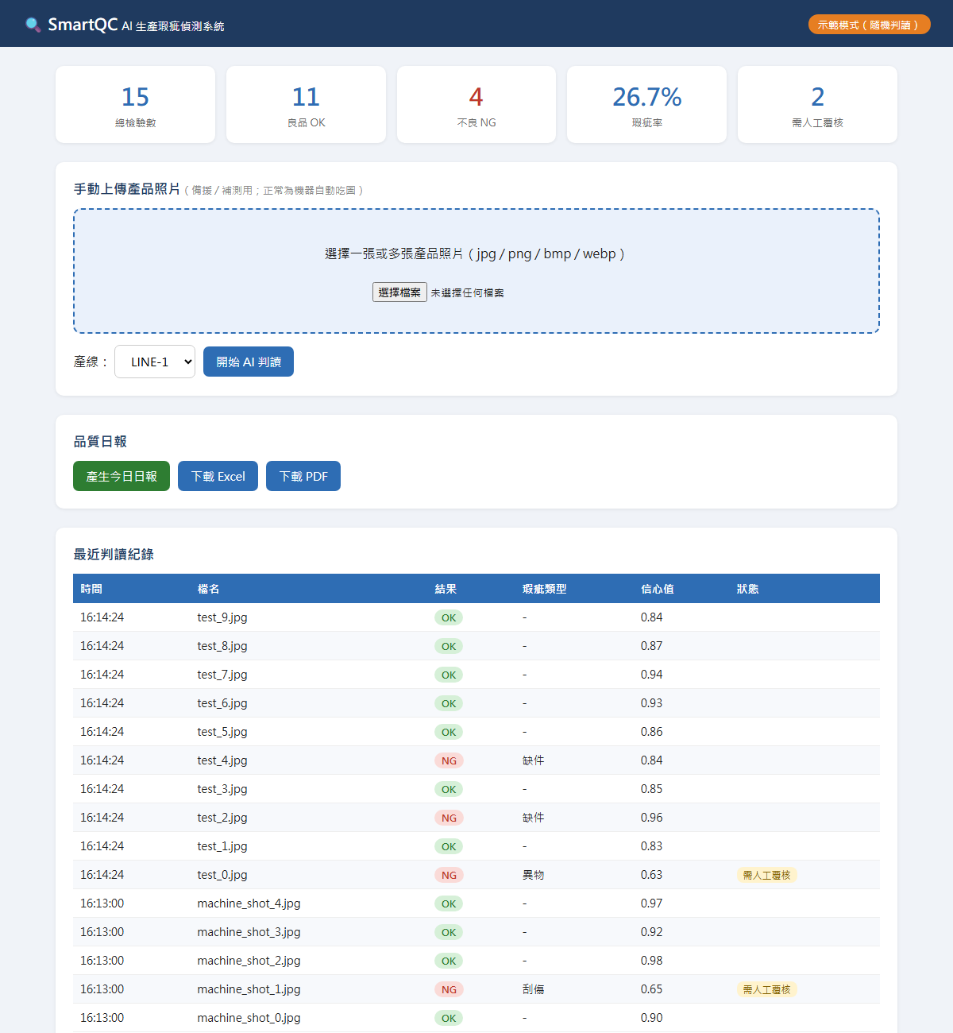
實際運行畫面
已完成可運行 PoC（示範模式截圖）
畫面重點
• 即時儀表板：總數/OK/NG/瑕疵率/需覆核
• 判讀紀錄表：OK綠 / NG紅 / 需覆核黃標
• machine_shot_* = 自動吃圖留下的紀錄
• 一鍵產生並下載 Excel / PDF 日報
• 右上標籤標示目前為示範模式

Slide 9
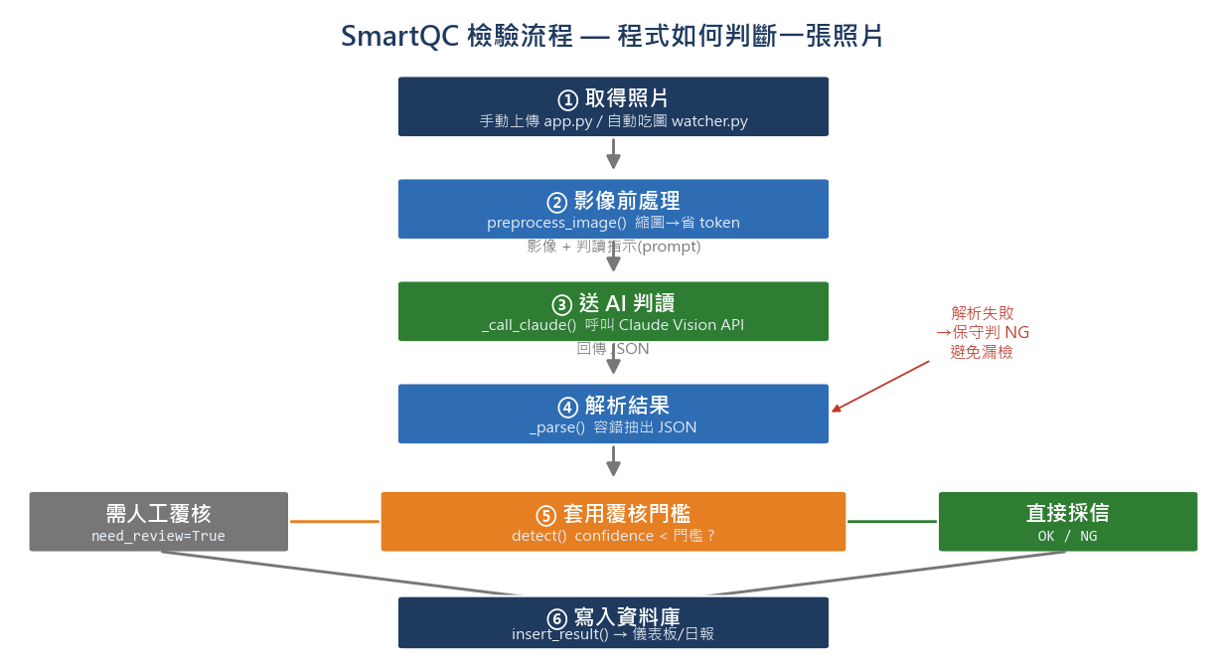
程式如何檢驗一張照片
Coding Flow — 六步驟，每步對應一個函式
對應函式
• ① app.py / watcher.py
• ② preprocess_image()
• ③ _call_claude()
• ④ _parse()
• ⑤ detect() ← 覆核門檻
• ⑥ insert_result()
• 全在 detector.py / database.py

Slide 10
關鍵程式碼 (1)：前處理 + 送 AI 判讀
detector.py — 縮圖省成本，把圖與判讀指示送給 Claude Vision
def preprocess_image(path):
img = Image.open(path).convert('RGB')
side = max(img.size)
# 超過上限就等比縮小 → 直接砍 token 成本
if side > MAX_IMAGE_SIDE:
scale = MAX_IMAGE_SIDE / side
img = img.resize(...)
return jpeg_bytes, 'image/jpeg'
def _call_claude(path):
img, mtype = preprocess_image(path)
resp = client.messages.create(
model=MODEL_ID, max_tokens=300,
messages=[{'role':'user','content':[
{'type':'image', ...}, # 產品照片
{'type':'text','text':prompt}]}]) # 判讀指示
return _parse(resp.content[0].text)
重點
• 縮圖在送 API 前做，直接決定單張成本
• 一次請求同時送『圖 + 判讀指示』
• prompt 要求 AI 只回 JSON，方便程式解析
• max_tokens 限制回應長度，控成本

Slide 11
關鍵程式碼 (2)：判讀指示 + 解析 + 覆核機制
detector.py — 要 AI 回結構化 JSON，信心低於門檻自動轉人工
# ① 給 AI 的判讀指示（要求只回 JSON）
_PROMPT = '''判斷照片是否有瑕疵。
只回 JSON：{"result":"OK/NG",
"defect_type":..., "confidence":0~1}'''
# ② 容錯解析 AI 回應
def _parse(text):
return json.loads(extract_json(text))
# ③ 套用覆核門檻（雙保險核心）
def detect(path):
raw = _demo_result() if DEMO_MODE \
else _call_claude(path)
conf = float(raw.get('confidence', 0))
return {
'result': raw['result'], 'confidence': conf,
# ★ 信心低於門檻 → 自動轉人工覆核
'need_review': conf < CONFIDENCE_THRESHOLD }
這段在表達什麼
• 要 AI 回固定 JSON 格式，程式才好接
• _parse 容錯：去除 AI 多餘文字
• ★ need_review 是雙保險落點：
– AI 不確定就交人工
– 門檻寫在 .env 可調
• 解析失敗保守判 NG，避免漏檢

Slide 12
商業效益 ROI
中型廠試算（2,000 張/日，可代入真實值）
項目 | 月金額
人力節省（淨減 3 人） | +NT$63,000
品質改善（漏檢/客訴↓） | +NT$25,000
自動報表省工時 | +NT$3,000
效益小計 | +NT$91,000
API 費用（44,000 張） | −NT$35,200
維運成本 | −NT$5,000
每月淨效益 | 約 +NT$50,800
建置成本 NT$300,000
回本期 約 6 個月
首年淨效益 ≈ +NT$30 萬
💡 數值為假設試算；單張 API 成本建議用真實照片實測校正（已備 accuracy_test.py）

Slide 13
技術選型與擴充路徑
雲端 API vs 本地模型
比較項目 | 雲端 API（現方案） | 本地模型（未來選項）
初期硬體 | 低（免 GPU） | 高（GPU NT$10–50 萬）
月費用 | 隨量付費，量大則貴 | 固定（電費），量大划算
準確度 | 通用模型強，開箱即用 | 需自行微調，初期較弱
資料隱私 | 上傳雲端 | 完全內網
開發難度 | 低 | 高（需 ML 知識）
建議路徑：雲端 API 快速 PoC 驗證價值 → 確認效益後，產量大再評估轉本地模型 判讀核心已抽離，未來只需改寫 detector 的 _call_claude，不動其他模組

Slide 14
風險與資安
工程師最常問的幾題，附對應設計
風險 / 疑慮 | 因應設計
產品照片上雲，機密外洩？ | 確認 API 資料政策（不用於訓練）；金鑰存 .env 不進版控；高機密產品可改本地模型，照片全留內網
API 故障 / 斷網，產線會停？ | 圖先落地 watch/ 不遺失，產線不依賴即時判讀；判讀失敗的圖歸檔 _failed/ 可重投；建議擴充自動重試（路線圖）
AI 判錯、漏檢不良品？ | 「AI + 人工覆核」雙保險：信心低自動轉人工；解析失敗保守判 NG；上線前與現有 QC 並行比對驗證
API 費用失控？ | 費用與產量成正比可預估；影像縮圖降單張成本；可設用量告警；量大轉本地模型（固定成本）
資料遺失 / 可追溯性？ | 每筆判讀含時間/檔名/結果/信心存 SQLite；原圖歸檔 processed/；可定期備份 DB 與影像
原則：把「AI 不完美」當前提來設計 — 覆核、備援、可追溯，而非假設 AI 永遠對。

Slide 15
現況與下一步
✅ 已完成
🔜 下一步
• 可運行 PoC（Flask Web App）
• AI 判讀核心（含 DEMO 模式）
• 自動產 Excel/PDF 日報
• 無人工廠自動吃圖 watcher
• 唯讀監看 + 手動上傳備援
• 流程圖/架構圖/兩份手冊
• 端到端測試通過
• 填 API 金鑰，切正式模式
• 真實照片實測準確度與單張成本
• 投資拍攝標準化（燈源/治具）← 準確率關鍵
• 與現有 QC 並行試運行驗證
• watcher 包成 Windows 服務常駐
• ROI 數字代入公司真實值
一句話：PoC 已可運作，下一步是用真實照片驗準確度與成本，再決定是否擴大導入。

Slide 16
展示一：一句話 → 一套系統
我只丟一句話，Agent 自己把整個專案建出來
👤 開發者（你）
設計一套自動 QC 的程式
🤖 Claude Code（Agent）
好的，我規劃了專案結構並開始建立：
✓ 建立 config.py / database.py / detector.py
✓ 建立 report.py / app.py / templates/index.html
✓ 安裝 Flask、reportlab 等套件
✓ 寫好 smoke_test.py 並執行 → PASS
$ python smoke_test.py
今日: 總數=10 OK=8 NG=2 瑕疵率=20.0%
Excel/PDF 日報已產出
PASS - 所有模組正常運作

Slide 17
展示二：它自己動手 + 截圖驗證
Agent 不只寫 code，還自己跑起來、截圖確認
👤 開發者（你）
幫我驗證並截圖
🤖 Claude Code（Agent）
我啟動了伺服器，並用瀏覽器截圖確認畫面正常：
✓ python app.py → 伺服器狀態 200
✓ 自動截圖儀表板 → 中文正常、數據正常
↑ Agent 自己截的真實運行畫面

Slide 18
展示三：接住追問、逐步補強
在同一套程式上持續改進，記得整個脈絡
👤 開發者（你）
API 費用怎麼把關？
🤖 Claude Code（Agent）
已補上：影像縮圖 + max_tokens 限制，直接降低單張成本。
👤 開發者（你）
AI 判錯、漏檢怎麼辦？
🤖 Claude Code（Agent）
已補上：信心值低於門檻 → 自動標記『需人工覆核』，雙保險。
👤 開發者（你）
我們要做無人工廠，機器自動上傳
🤖 Claude Code（Agent）
已新增 watcher.py：監看資料夾自動吃圖判讀，手動上傳保留當備援。

Slide 19
展示四：連文件、圖、報告都自己做
不只程式 — 架構圖、手冊、簡報一手包辦
👤 開發者（你）
要有流程圖、架構圖、使用手冊
🤖 Claude Code（Agent）
我用程式畫出圖、產生文件：
✓ 流程圖、架構圖、無人工廠架構圖
✓ 操作手冊 + 維護手冊（md/Word/PDF）
↑ Agent 自己用程式畫的架構圖

Slide 20
展示五：把重複工作變成「Skill」
教 Agent 一次標準流程，以後叫一聲（/指令）就自動做完
👤 開發者（你）
把常做的事做成 Skill — 含開發流程的 release note、code review
🤖 Claude Code（Agent）
已在 .claude/skills/ 建立 6 個 Skill：
【SmartQC 操作類】
/smartqc-report 出日報 /smartqc-run 啟動驗證
/smartqc-accuracy 測準確度 /smartqc-add-defect 加瑕疵類型
【開發流程類】
/release-note 進版自動產發行說明
/smartqc-review 提交前自我審查 (抓 bug/壞味道)

Slide 21
一個 Skill 長什麼樣？
就是一個 SKILL.md 純文字檔 — 工程師自己就能寫
smartqc-report / SKILL.md
---
name: smartqc-report
description: 產生今日品質日報。當使用者說
『出日報』『做報表』或要 Excel/PDF 時使用。
---
# SmartQC 品質日報產生
## 執行步驟
1. cd app
2. python report.py
3. 確認產出 app/reports/ 日報_日期.xlsx/pdf
4. 回報：檔名、瑕疵率、NG 數量
## 注意
- 當日無資料仍會產表（顯示本日無瑕疵）
三個組成部分
① name = 指令名稱
打 /smartqc-report 觸發
② description = 何時用
讓 AI 聽懂人話自動觸發
(不是關鍵字，是語意說明)
③ 正文 = 怎麼做
實際執行的步驟
沒有程式、沒有設定 — 就是一個純文字檔。工程師花 5 分鐘就能寫一個自己的 Skill

Slide 22
Skill 實際跑起來的樣子
以 /smartqc-review（提交前自我審查）為例
👤 開發者（你）
/smartqc-review
🤖 Claude Code（Agent）
我依 SKILL.md 定義的檢查項審查近期程式，結果：
🔴 必修 app.py:26 secret_key 寫死 → 改讀環境變數
🟡 建議 watcher.py 搬檔失敗靜默吞掉 → 建議加 log
🟡 建議 detector.py API 無逾時設定 → 建議加 timeout
🟢 優點 判讀核心抽離得當；等檔案寫完才判讀的設計正確

